Slide 1
IBK CENTER
의료 종합 관리 서비스
202121054 임회연 | 202020917 변선우 | 202020827 김경민

Slide 2



OUTLINE
Subject
Reason
Goal
의료 시스템 통합 서비스 :
대기 시간 감소, 처방전 업로드 조회 가능함으로써 종이의 사용 감소

Slide 3




USE
Data Management
Language
Server

Slide 4
Function
: 정보 조회페이지는 병원/ 약국으로 가입한 회원만 조회 가능하다. 이 페이지에서는 환자의
처방전을 업로드하고 다운로드 할 수 있다.
병원/약국 찾기
정보 조회
방문 후기
: 병원, 약국의 정보를 검색을 통해 지도에서 위치 확인과 전화번호, 주소 등의 정보를 얻을 수 있다.
: 방문 후기페이지에서는 병원, 약국을 방문한 사람들의 후기를 보거나
작성할 수 있다.
지도에서 클릭하면 우측에 클릭한 병원 또는 약국의 페이지가 나타난다.

Slide 5

REQUIRE
환자 정보 제공을 통해 정확한
진료
이름, 주민등록번호로 방문 시
접수 가능
환자(개인) 요구사항
병원, 약국의 정보 쉽게 찾기
진료 후 편하게 약 처방 가능
위급한 경우 보호자 정보 조회
가능
방문 병원, 약국 후기 조회 및
작성 가능

Slide 6
REQUIRE
후기를 통해 피드백 후 개선
가능
환자의 정보를 쉽게 조회 가능
면허증 업로드 필수 (정보 보안을 위함)
병원/ 약국 요구사항
근무지 수정 가능
처방전 업로드/ 조회 가능
병원 / 약국으로 회원가입 후 개인으로 회원가입 가능

Slide 7



REQUIRE
회원가입 / 로그인 기능
처방전 업로드 / 조회 기능
병원 / 약국 조회 기능
구분된 회원으로 회원가입 가능하며 병원 / 약국으로 회원가입 할 경우 면허증 업로드 필수
병원 / 약국으로 로그인 된 회원만 접근 가능하며 처방전 다운로드 시 DB 정보 삭제
병원,약국 이름으로 정보를 조회할 수 있으며 관련 후기를 읽고 작성할 수 있다.

Slide 8
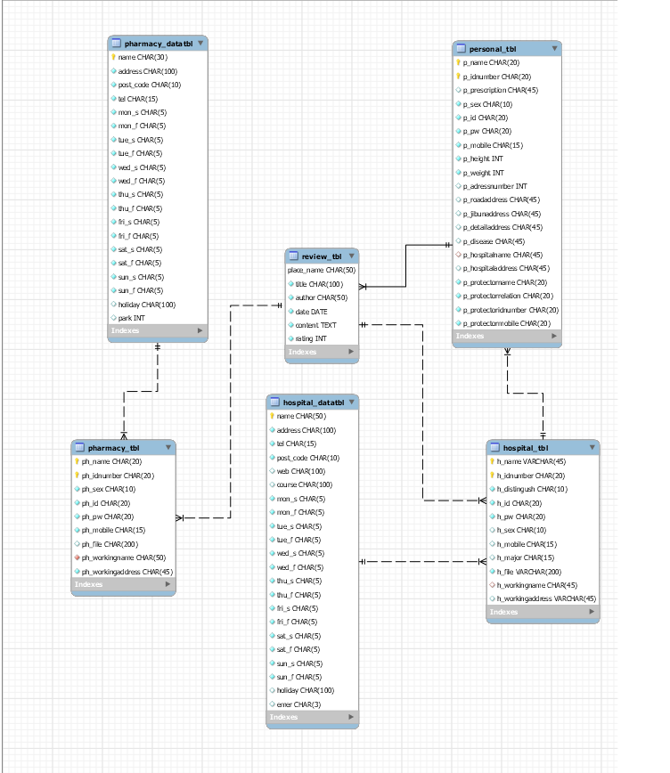
ER MODEL

Slide 9
TABLE
Personal_tbl
속성이름 | 데이터타입 | 기본키 | Not_ NULL | UNIQUE
p_name | Char(20) | PK | NN
p_idnumber | Char(20) | PX | NN
p_prescription | Char(45)
p_id | Char(20) |  | NN | UQ
p_pw | Char(20) |  | NN
p_sex | Char(10) |  | NN
p_mobile | Char(15) |  | NN
p_height | Int(5) |  | NN
p_weight | Int(5) |  | NN
p-addressnumber | Int(10) |  | NN
속성이름 | 데이터타입 | 기본키 | Not_ NULL | UNIQUE
p_roadaddress | Char(45) |  | NN
p_jibunaddress | Char(45)
p_detailaddress | Char(45)
p_disease | Char(45)
p_hospitalname | Char(45)
p_hospitaladdress | Char(45)
p_protectorname | Char(20) |  | NN
p_protectorrelation | Char(20) |  | NN
p_protectoridnumber | Char(20) |  | NN
p_protectormobile | Char(20) |  | NN

Slide 10
TABLE
Hospital_tbl
속성이름 | 데이터타입 | 기본키 | Not_ NULL | UNIQUE
h_name | Char(10) | PK | NN
h_idnumber | Char(20) | PK | NN
h_id | Char(20) |  | NN | UQ
h_pw | Char(20) |  | NN
h_sex | Char(10) |  | NN
h_distinguish | Char(10)
h_mobile | Char(15) |  | NN
h_major | Char(15) |  | NN
h_file | char(200) |  | NN | UQ
h_workingname | Char(45) |  | NN
h_workingaddress | char(45) |  | NN

Slide 11
TABLE
Pharmacy_tbl
속성이름 | 데이터타입 | 기본키 | Not_ NULL | UNIQUE
ph_name | Char(20) | PK | NN
ph_idnumber | Char(20) | PK | NN
ph_file | Char(100) |  | NN | UQ
ph_id | Char(20) |  | NN | UQ
ph_pw | Char(20) |  | NN
ph_mobile | Char(15)
ph_sex | Char(10)
ph_workingname | Char(45) |  | NN
ph_workingaddress | Char(45) |  | NN

Slide 12
TABLE
Hospital_datatbl
속성이름 | 데이터타입 | 기본키 | Not_ NULL | UNIQUE
name | Char(50) | PK | NN
address | Char(100) |  | NN
post_code | Char(10) |  | NN
tel | Char(15) |  | NN
web | Char(100)
mon_s | Char(5)
mon_f | Char(5)
tue_s | Char(5)
tue_f | Char(5)
wed_s | Char(5)
wed_f | Char(5)
속성이름 | 데이터타입 | 기본키 | Not_ NULL | UNIQUE
thu_s | Char(5)
thu_f | Char(5)
fri_s | Char(5)
fri_f | Char(5)
sat_s | Char(5)
sat_f | Char(5)
sun_s | Char(5)
sun_f | Char(5)
holiday | Char(100)
park | Int(3)
emer | Char(3)

Slide 13
TABLE
Pharmacy_datatbl
속성이름 | 데이터타입 | 기본키 | Not_ NULL | UNIQUE
name | Char(50) | PK | NN
address | Char(100) |  | NN
post_code | Char(10) |  | NN
tel | Char(15) |  | NN
mon_s | Char(5)
mon_f | Char(5)
tue_s | Char(5)
tue_f | Char(5)
wed_s | Char(5)
wed_f | Char(5)
속성이름 | 데이터타입 | 기본키 | Not_ NULL | UNIQUE
thu_s | Char(5)
thu_f | Char(5)
fri_s | Char(5)
fri_f | Char(5)
sat_s | Char(5)
sat_f | Char(5)
sun_s | Char(5)
sun_f | Char(5)
holiday | Char(100)
park | Int(3)

Slide 14
TABLE
Review_tbl
속성이름 | 데이터타입 | 기본키 | Not_ NULL | UNIQUE
Place_name | Char(50) | PK | NN
Title | Char(100) | PK | NN
Author | Char(50) |  | NN
Date | date |  | NN
Content | text |  | NN
Rating | Int(1) |  | NN

Slide 15
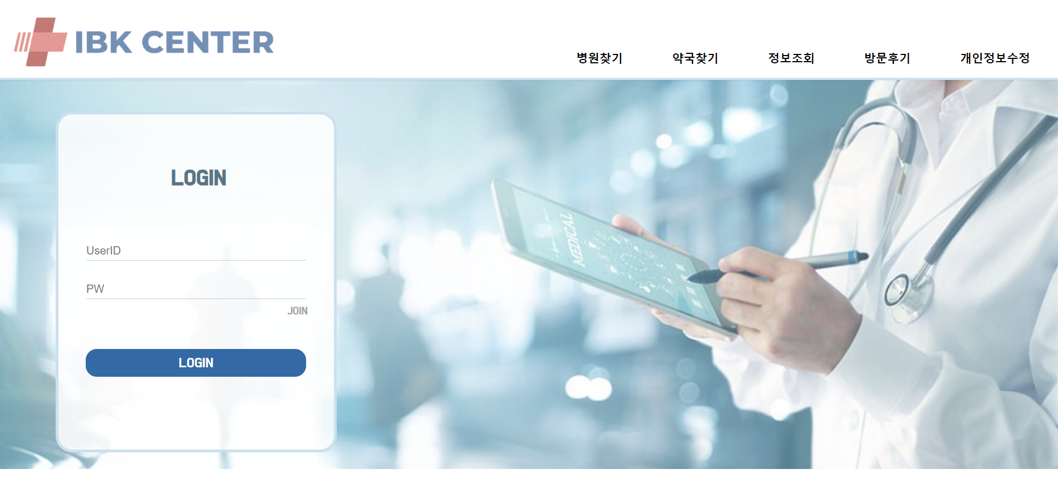
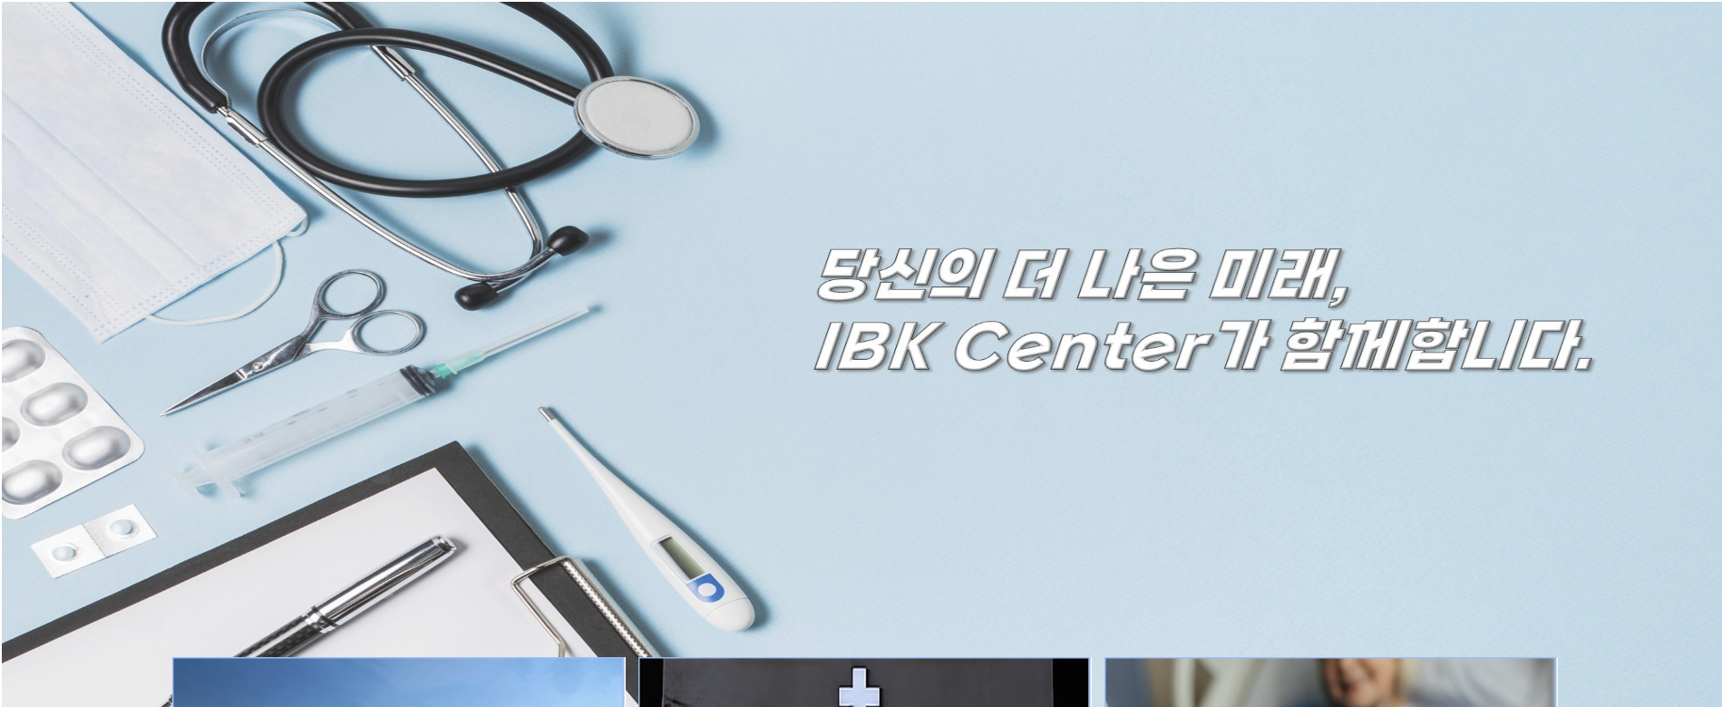
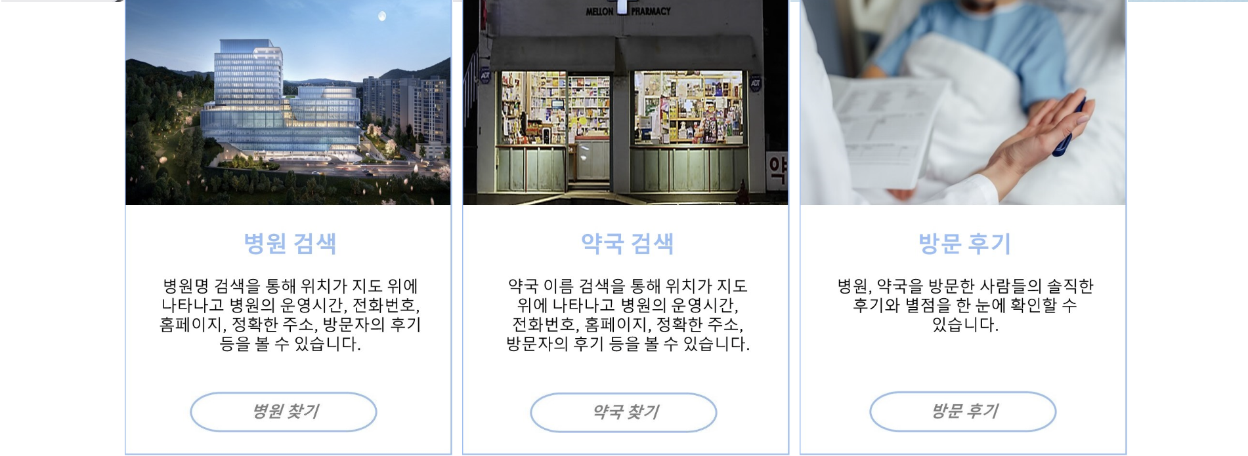
DETAILS
메인페이지
: 메뉴바 클릭 시 페이지 이동
로그인 아래 JOIN을 통해 회원가입 가능

Slide 16
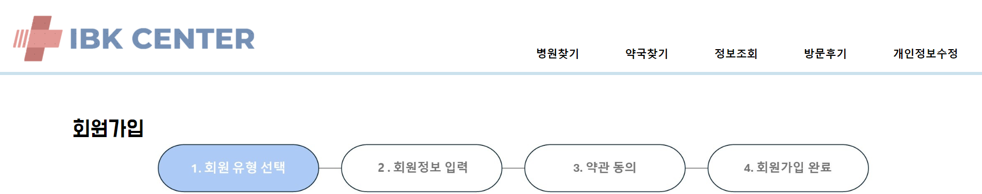
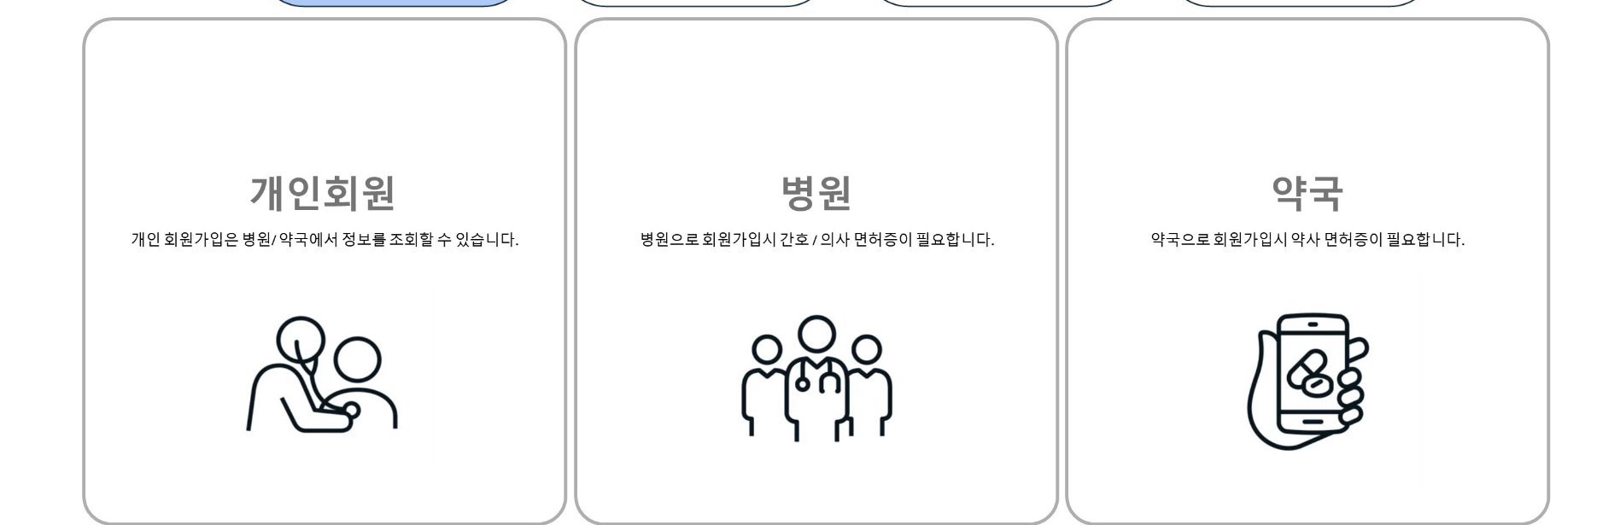
회원가입
: 회원별로 회원가입 가능
각자 다른 DATA TBL에 정보 저장
DETAILS

Slide 17

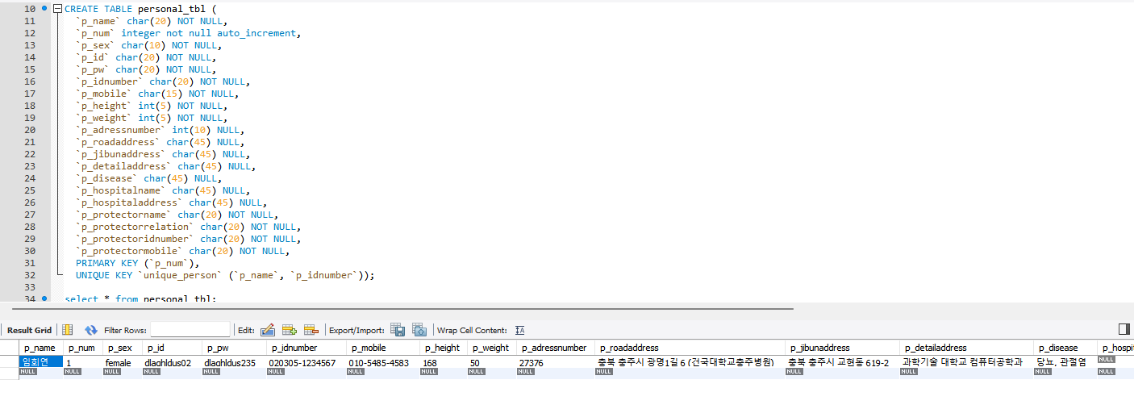
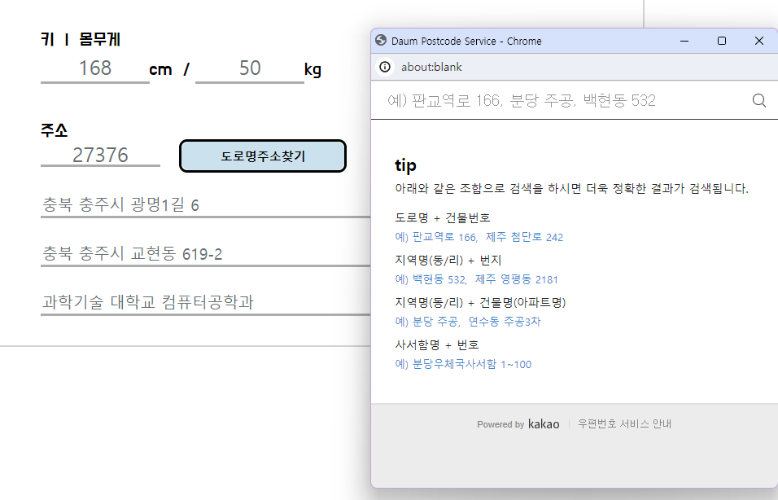
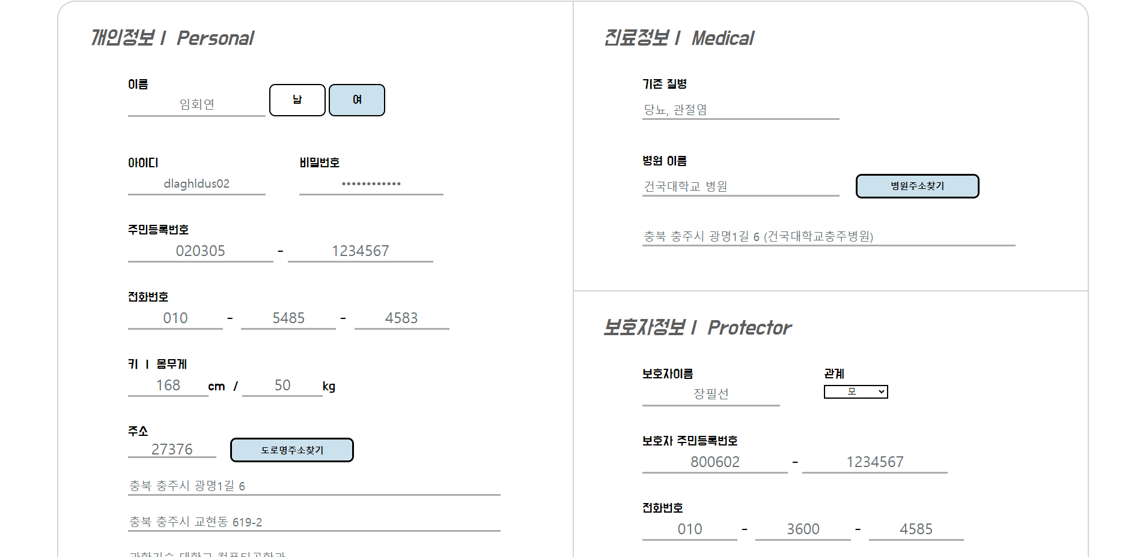
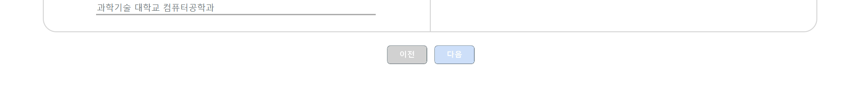
개인 회원가입
: 정보 입력 시 “personal_tbl”에 정보 저장
DETAILS

Slide 18
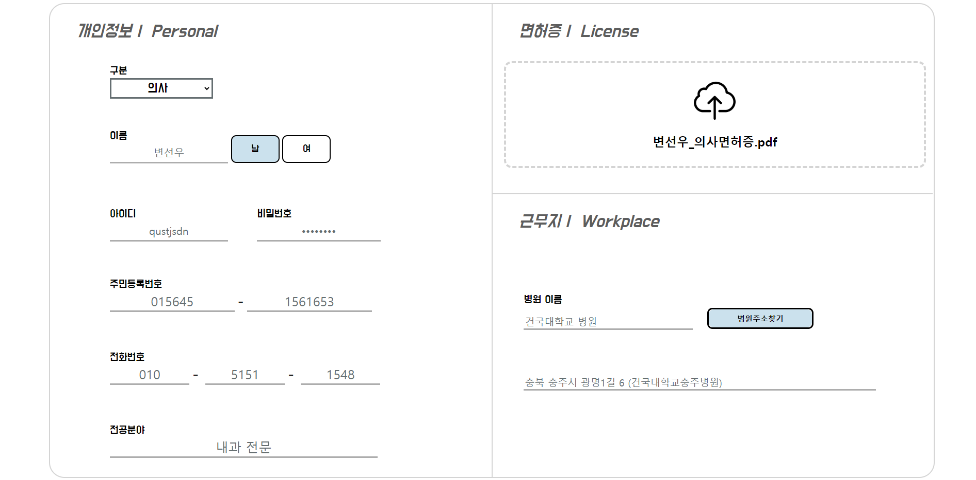
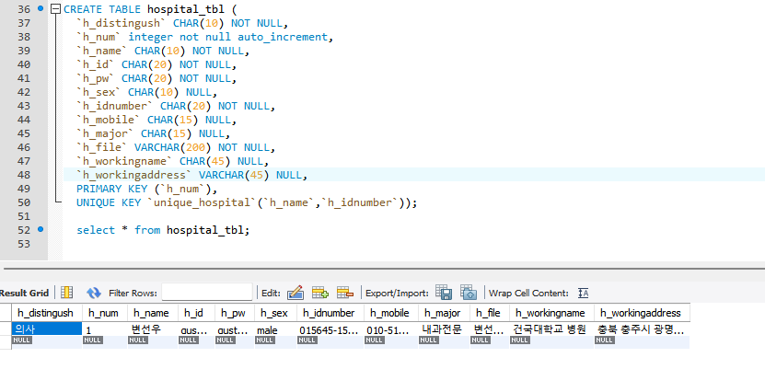
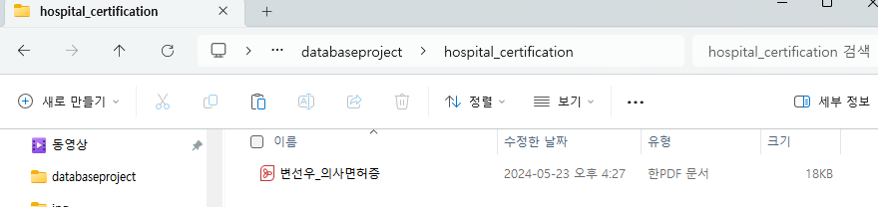
병원 회원가입
: 정보 입력 시 “hospital_tbl”에 정보 저장
DETAILS

Slide 19
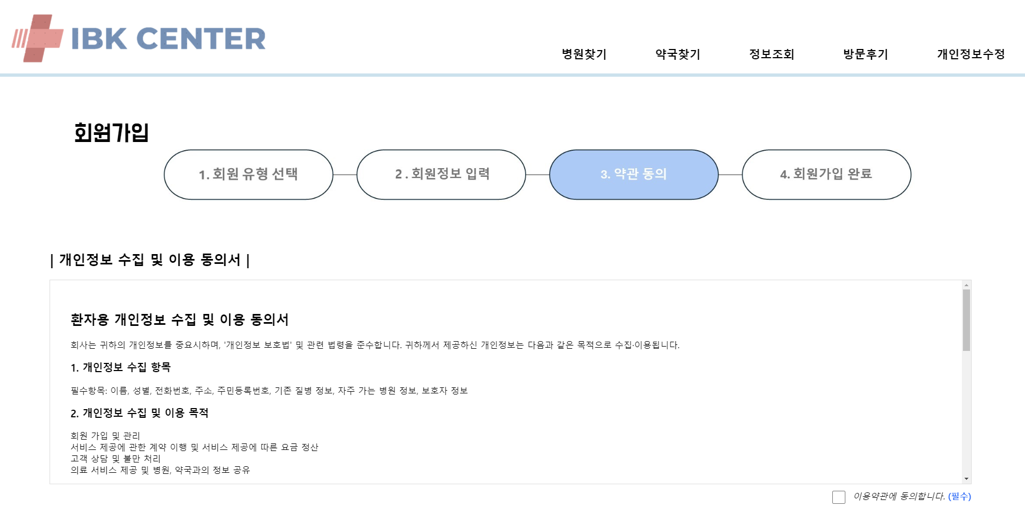
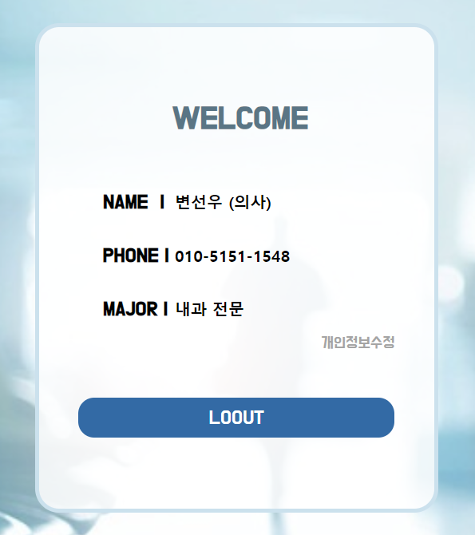
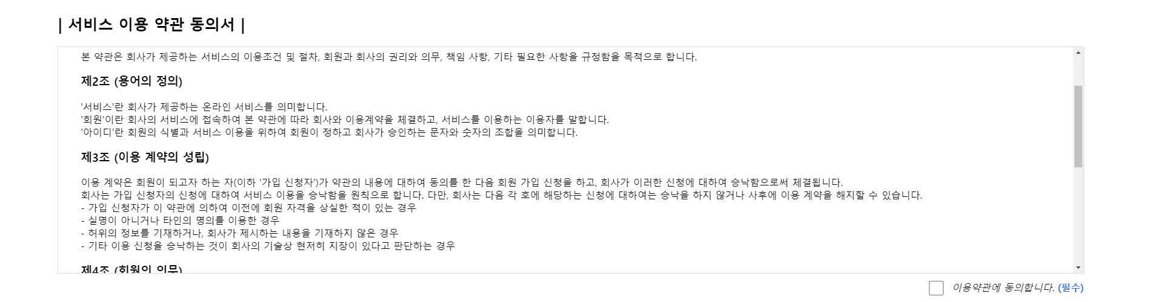
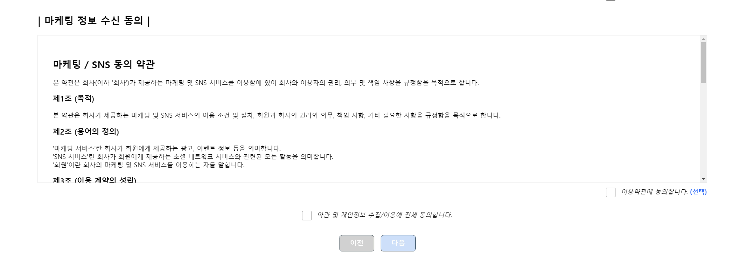
DETAILS

Slide 20
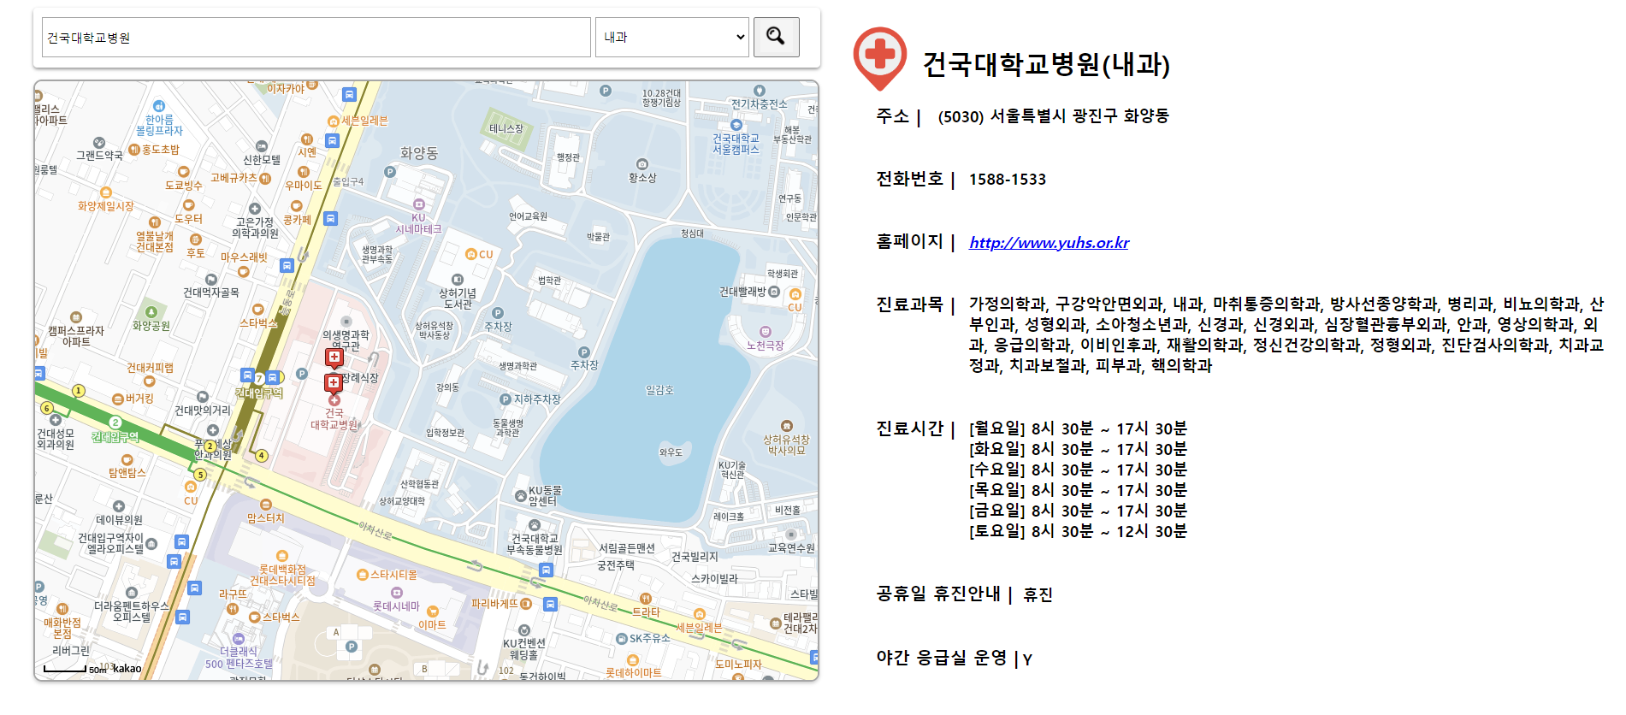
병원 찾기
: 병원 검색 시 위치와 정보가 나타남
DETAILS

Slide 21
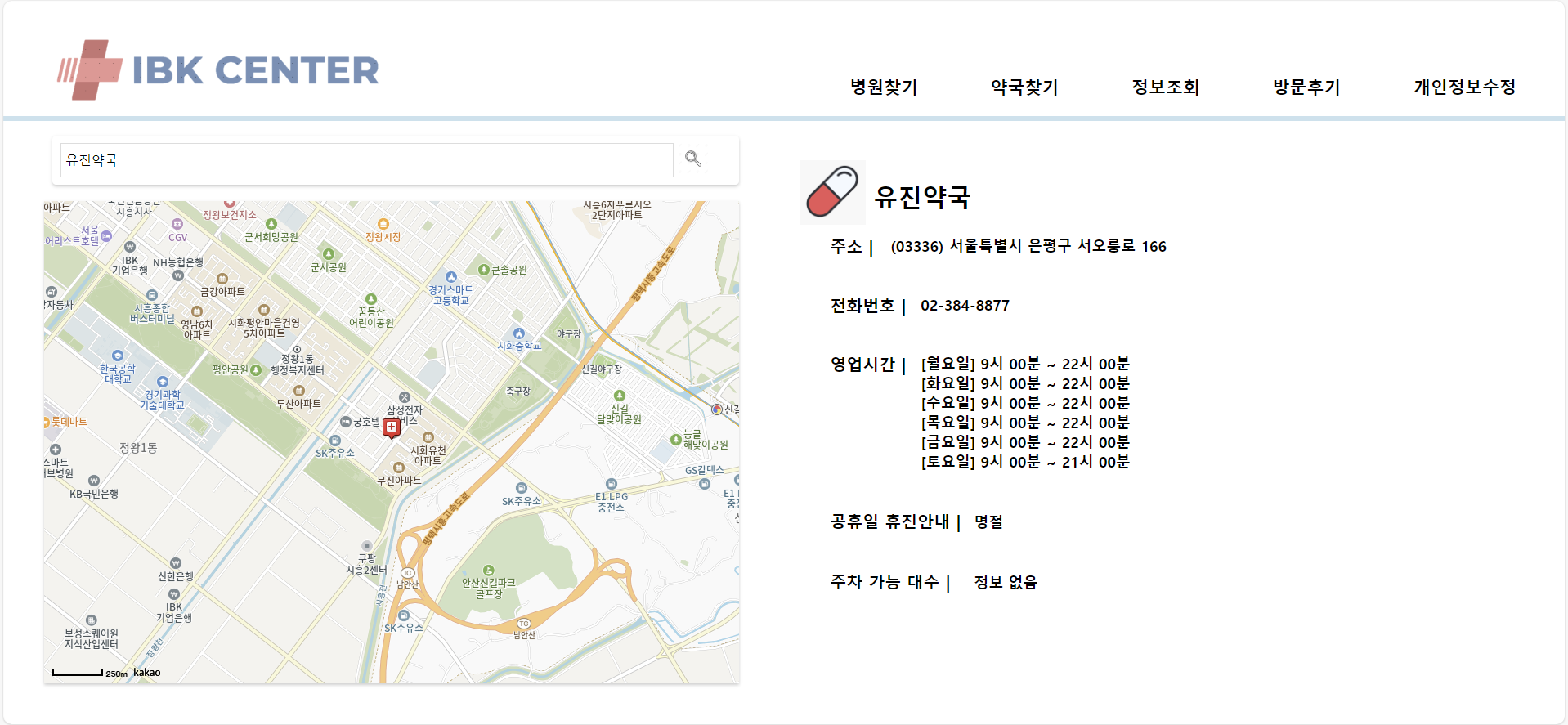
약국 찾기
: 약국 검색 시 위치와 정보가 나타남
DETAILS

Slide 22
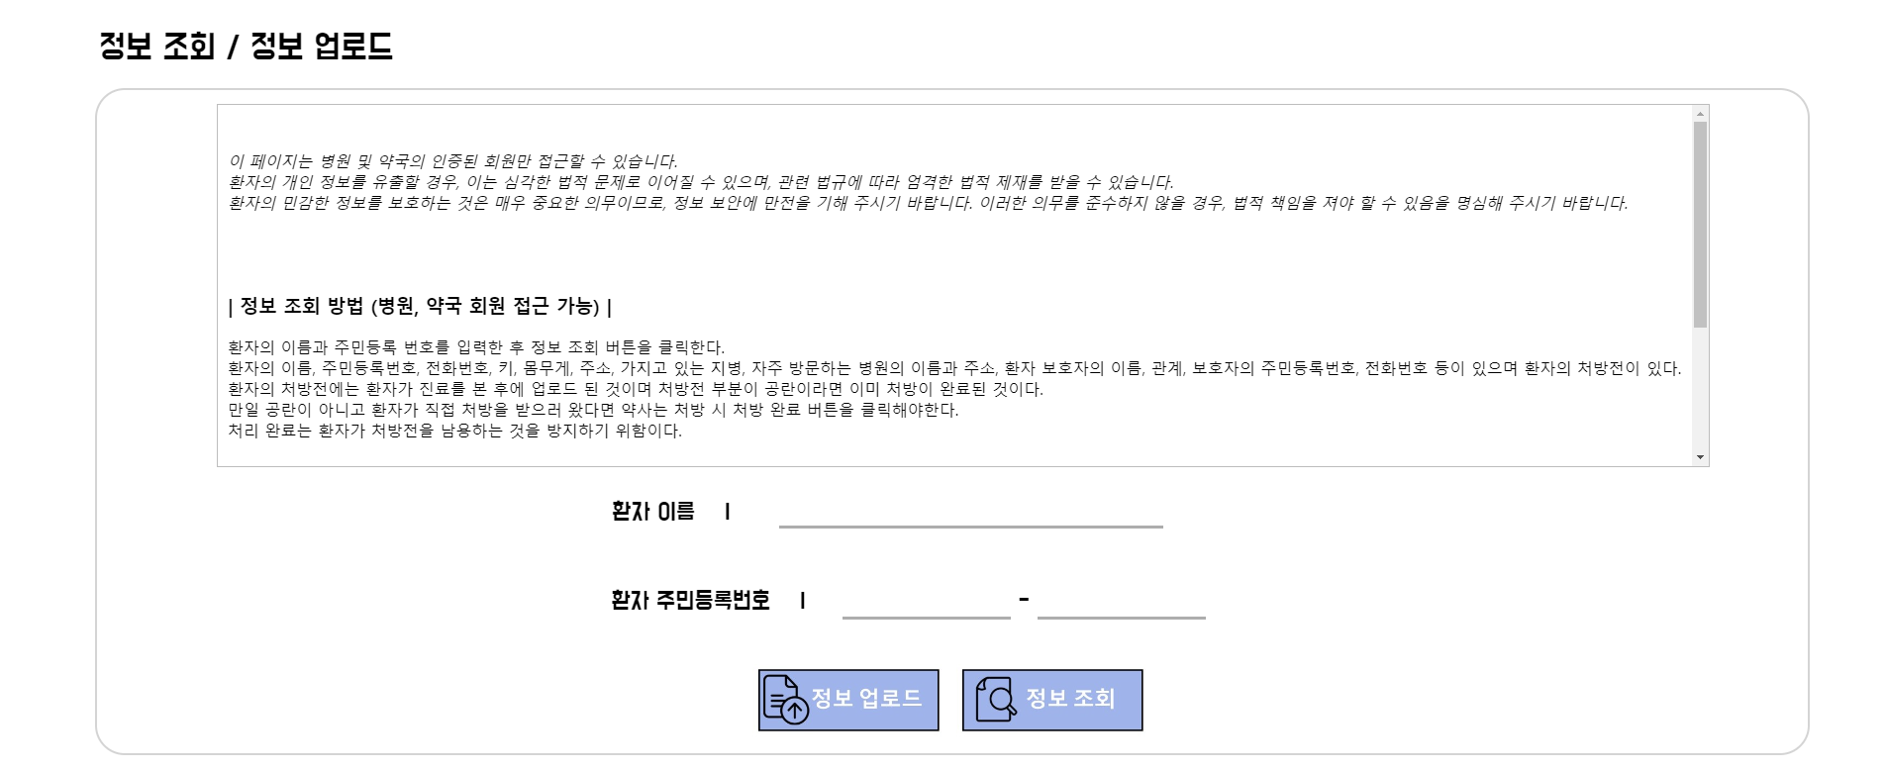
정보 조회 / 정보 업로드
: 환자의 정보를 조회 할 수 있으며 처방전을 업로드 및 다운로드 할 수 있다.
DETAILS

Slide 23
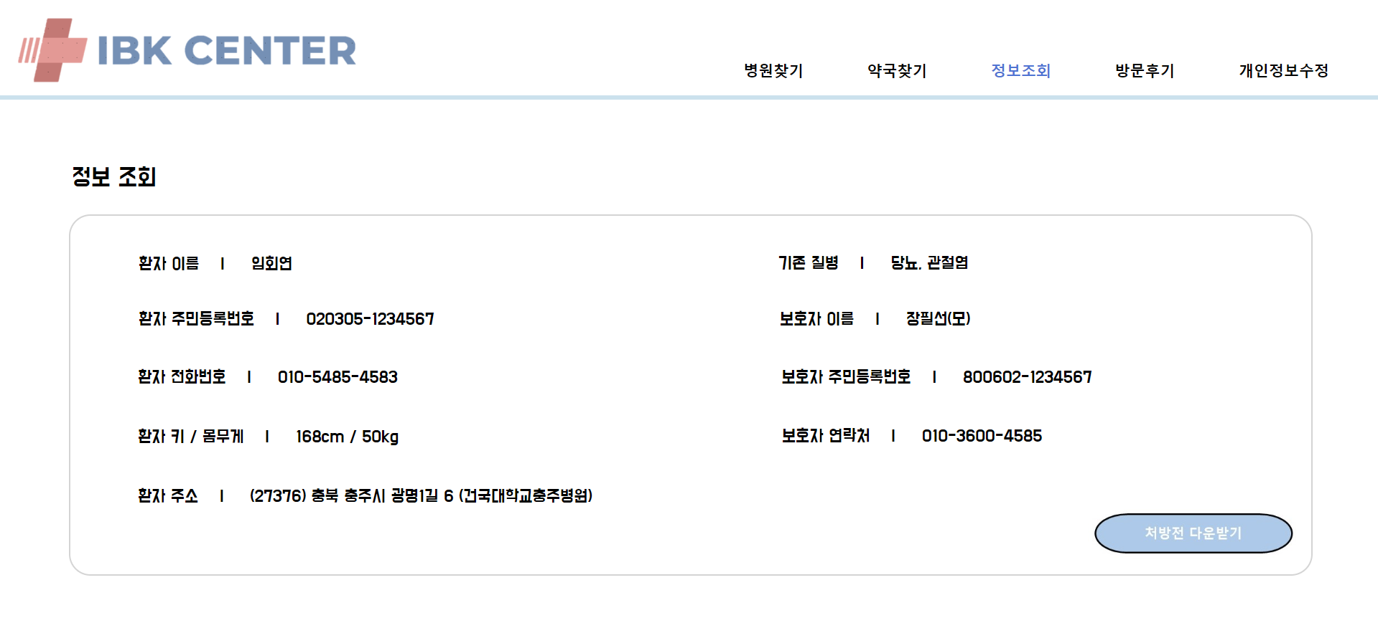
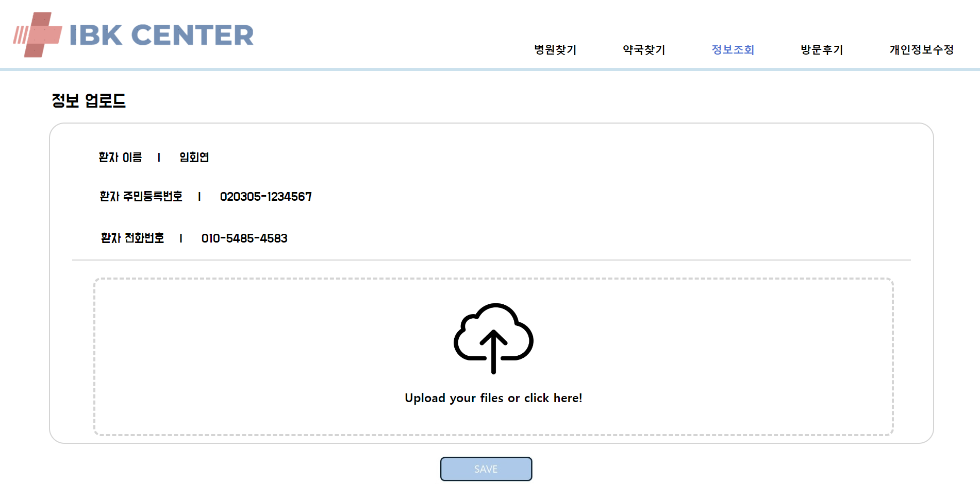
DETAILS

Slide 24
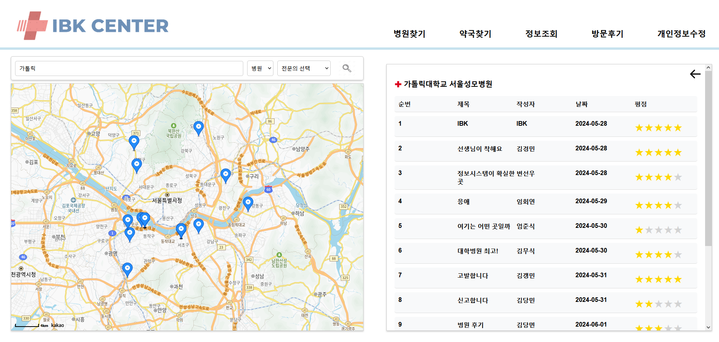
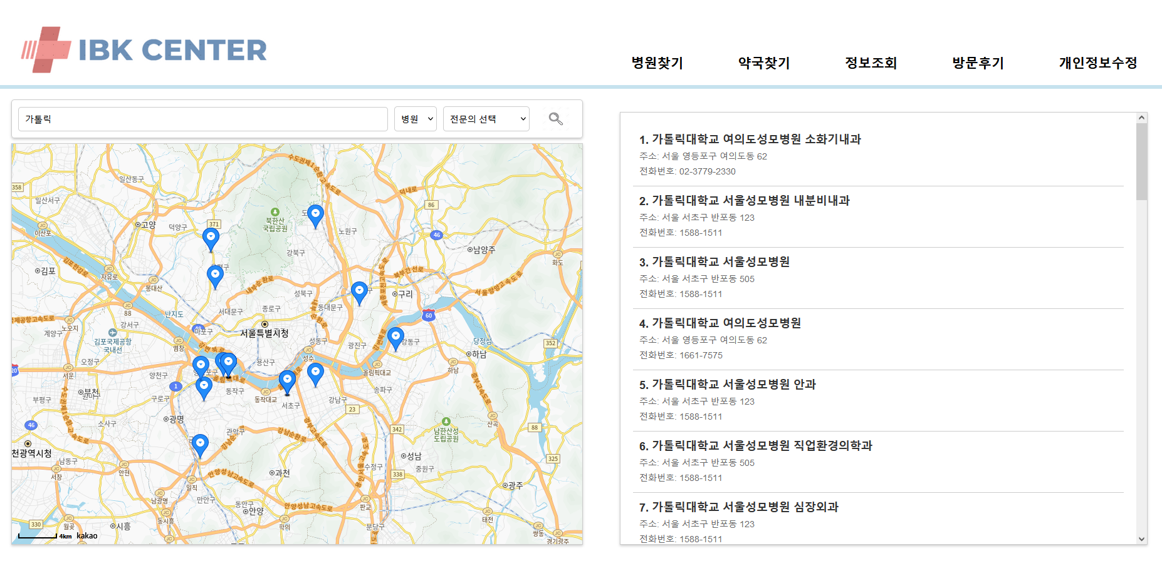
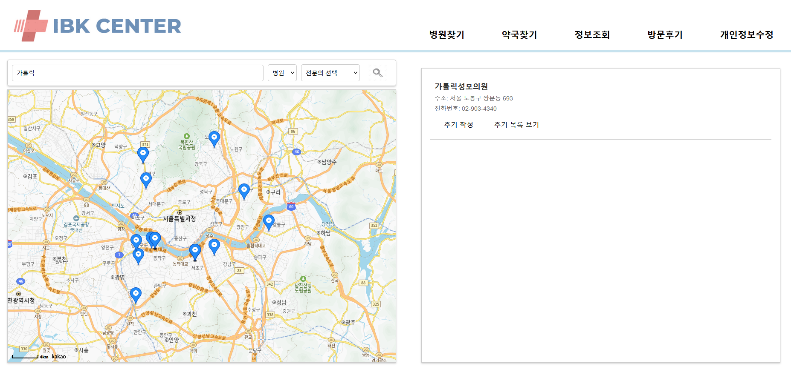
방문 후기 작성
: 병원 / 약국의 후기를 작성하거나 조회 가능하다
DETAILS

Slide 25
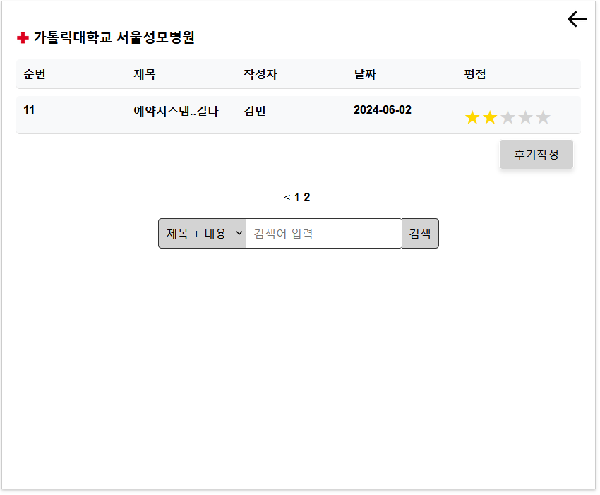
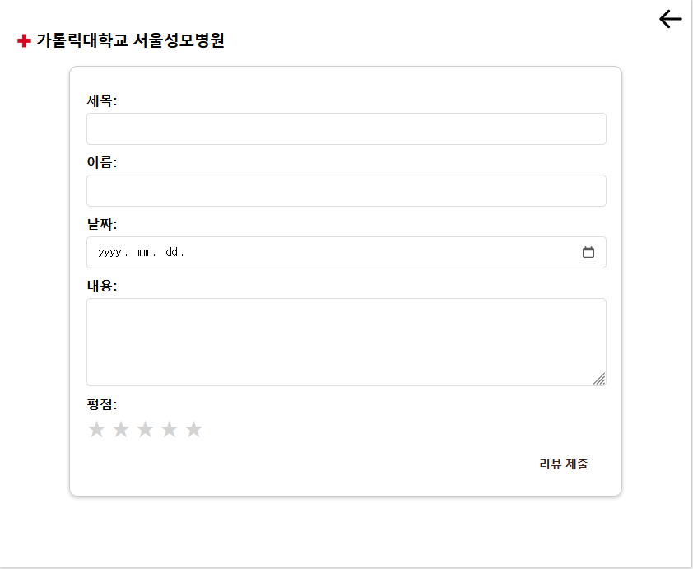
DETAILS

Slide 26
Q & A

Slide 27
Thank you!

